Slide 2
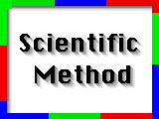
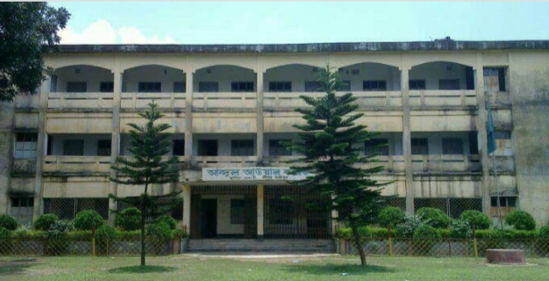
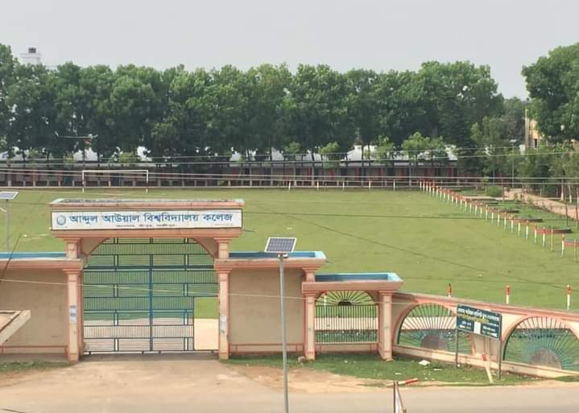
শিক্ষক পরিচিতি :
শিক্ষক পরিচিতি :
পাঠ পরিচিতিঃ
উচ্চমাধ্যমিক মনোবিজ্ঞান ২য় পত্র
বিষয় কোডঃ১২৪
অধ্যায়ঃ বুদ্ধি
ফারহানা তাসমিন
প্রভাষক ( মনোবিজ্ঞান)
আব্দুল আউয়াল বিশ্ববিদ্যালয় কলেজ,তেলিহাটি,শ্রীপুর, গাজীপুর।
Notes:
শিক্ষক পরিচিতি :
ফারহানা তাসমিন
প্রভাষক ( মনোবিজ্ঞান)
আব্দুল আউয়াল বিশ্ববিদ্যালয় কলেজ,আবদার,তেলিহাটী,শ্রীপুর, গাজীপুর।

Slide 3
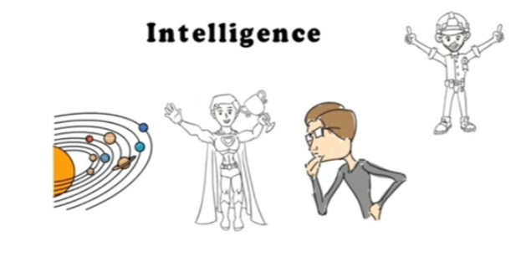
বুদ্ধি হলো ব্যক্তির এক ধরনের ক্ষমতা যা দ্বারা সে বাস্তব জগতকে জানতে পারে,ভালো-মন্দ বুঝতে পারে,বিভিন্ন ঘটনার সমন্বয় করতে পারে এবং সমস্যাজনিত অবস্থায় সঠিক সিদ্ধান্ত গ্রহণ করতে পারে।
পূর্ব পাঠের অবগতকরনঃবুদ্ধি কাকে বলে?

Slide 4
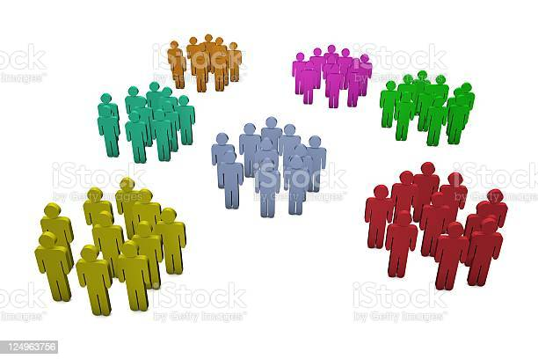
এখানে সমস্যার সমাধানে বুদ্ধির ক্ষেত্রে কি এক ব্যক্তির সাথে অন্য ব্যক্তির মিল আছে?
বিভিন্ন দল বা উপদলের মধ্যে বুদ্ধির পার্থক্যকে আন্তঃদলীয় পার্থক্য বলে।
বুদ্ধির ক্ষেত্রে এক ব্যক্তির সাথে অন্য ব্যক্তির মিল না থাকলে তাকে কী বলে?
বিভিন্ন দল বা উপদলের মধ্যে বুদ্ধির পার্থক্যকে কী বলে?
বুদ্ধির ক্ষেত্রে এক ব্যক্তির সাথে অন্য ব্যক্তির মিল না থাকলে তাকে আন্তঃব্যক্তিক পার্থক্য বলে।

Slide 5
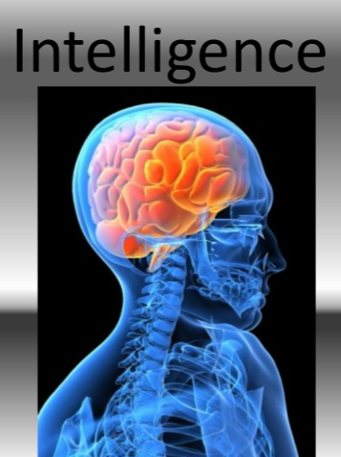
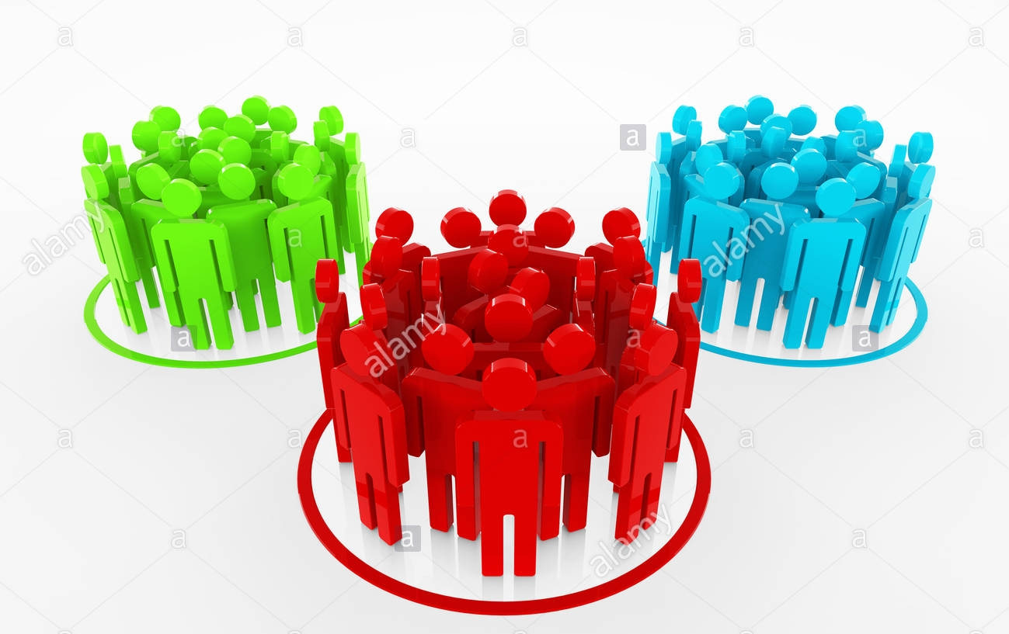
আজকের পাঠঃবুদ্ধির ক্ষেত্রে আন্তঃব্যক্তিক ও আন্তঃদলীয় পার্থক্য (Interpersonal and Group Difference in intelligence)

Slide 6
শিখনফলঃ
বুদ্ধির ক্ষেত্রে আন্তঃব্যক্তিক ও আন্তঃদলীয় পার্থক্য ব্যাখ্যা করতে পারবে।

Slide 7
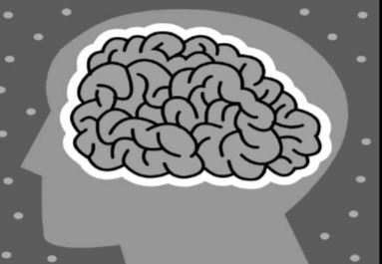
নিচের ছবিগুলোর মানুষগুলো কী দেখতে একইরকম?
বিভিন্ন দল বা উপদলের মধ্যে বুদ্ধির পার্থক্যকে আন্তঃদলীয় পার্থক্য বলে।
যেহেতু ব্যক্তিতে ব্যক্তিতে বুদ্ধির পার্থক্য রয়েছে সেহেতু বিভিন্ন দল বা উপদলের মধ্যেও পার্থক্য রয়েছে।বিভিন্ন দল বা উপদলের মধ্যে বুদ্ধির পার্থক্যকে কী বলে?
কোনো ব্যক্তির দৈহিক গড়ন,উচ্চতা,পছন্দ অপছন্দ , গায়ের রঙ ইত্যাদি ক্ষেত্রে যেমন অন্য ব্যক্তির সাথে হুবহু মিল থাকে না তেমনি বুদ্ধির ক্ষেত্রেও এক ব্যক্তির সাথে অন্য ব্যক্তির মিল না থাকলে তাকে আন্তঃব্যক্তিক পার্থক্য বলে।
যেহেতু ব্যক্তিতে ব্যক্তিতে বুদ্ধির পার্থক্য রয়েছে সেহেতু কি বিভিন্ন দল বা উপদলের মধ্যেও পার্থক্য থাকবে?
তোমরা কি বলতে পারবে কোনো ব্যক্তির দৈহিক গড়ন,উচ্চতা,পছন্দ অপছন্দ , গায়ের রঙ ইত্যাদি ক্ষেত্রে যেমন অন্য ব্যক্তির সাথে হুবহু মিল থাকে না তেমনি বুদ্ধির ক্ষেত্রেও এক ব্যক্তির সাথে অন্য ব্যক্তির মিল না থাকলে তাকে কী বলে?
না,কোনো ব্যক্তির দৈহিক গড়ন,উচ্চতা, গায়ের রঙ ইত্যাদি অন্য ব্যক্তির সাথে হুবহু মিল নেই।
বুদ্ধির ক্ষেত্রে এক ব্যক্তির সাথে অন্য ব্যক্তির মিল না থাকলে তাকে আন্তঃব্যক্তিক পার্থক্য বলে।
বিভিন্ন দল বা উপদলের মধ্যে বুদ্ধির পার্থক্যকে আন্তঃদলীয় পার্থক্য বলে।

Slide 8
আন্তঃব্যক্তিক পার্থক্যের কারণসমূহ
বংশগতির প্রভাব
পরিবেশের প্রভাব
পিতামাতা বা পূর্বপুরুষদের নিকট থেকে জন্মগতভাবে বুদ্ধির প্রভাব পরিলক্ষিত হয়।
গবেষণাঃ
নিউম্যান,ফ্রিম্যান ও হলজিঙ্গার(১৯৩৭):
অভিন্ন যমজ রিচার্ড ও রেমন্ডকে ১০ বছর পৃথক পরিবেশে লালন- পালন করে দেখা গেছে তারা বুদ্ধির দিক থেকে প্রায় একই ধরনের বৈশিষ্ট্য অর্জন করেছে।
জন্মপূর্ববর্তী ও জন্মপরবর্তী পরিবেশের প্রভাব বুদ্ধির উপর পরিলক্ষিত হয়।
গবেষণাঃ
কিংসলি ডেভিসঃ
ইসাবেলা জন্মের পর থেকে তার বোবা ও কালা মায়ের সাথে একটি বিচ্ছিন্ন কক্ষে আবদ্ধ ছিল।উদ্ধারের পর দুই বছর প্রশিক্ষণের পর তার বুদ্ধ্যাঙ্ক তিন গুণ বৃদ্ধি পায়।

Slide 9
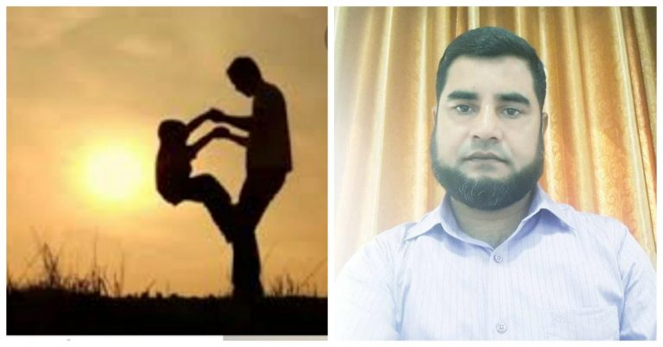
বংশগতির প্রভাবঃবার্কস(Burks,1918)গবেষণায় দেখেন যে,পালিত সন্তানদের বুদ্ধ্যঙ্কের(I.Q) সাথে পালক পিতাদের বুদ্ধির চেয়ে তাদের আসল পিতাদের বুদ্ধির সামাঞ্জস্য বেশি।

Slide 10
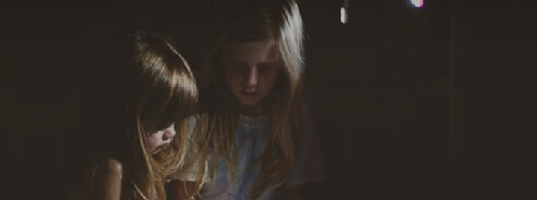
পরিবেশের প্রভাব:কিংসলি ডেভিস অনুসন্ধানে দেখেন যে,ইসাবেলা নামক একটি শিশু তার বোবা মায়ের সাথে ৬ বছর একটি কক্ষে আবদ্ধ ছিলো। তার উদ্ধার করা হলে দেখা যায় তার মধ্যে অনেক মানবিক গুণাবলি বিকাশ ঘটেনি।দুই বছর প্রশিক্ষণের পর সে কথা বলতে শিখে এবং তার বুদ্ধ্যঙ্ক তিন গুণ বৃদ্ধি পায় ।

Slide 11
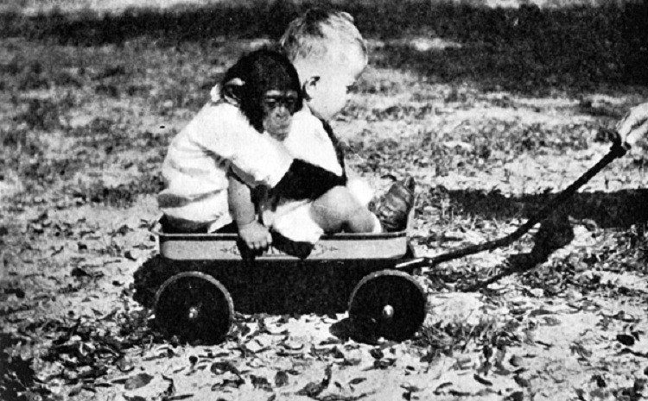
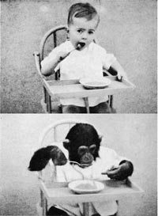
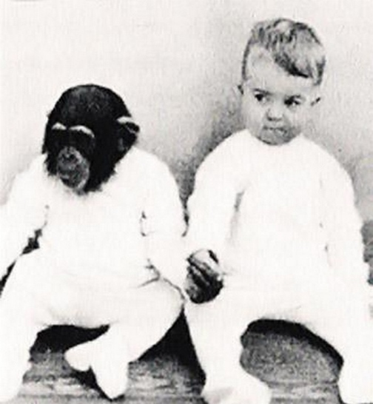
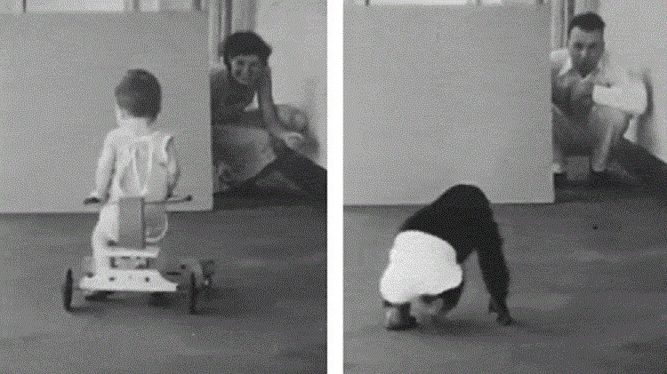
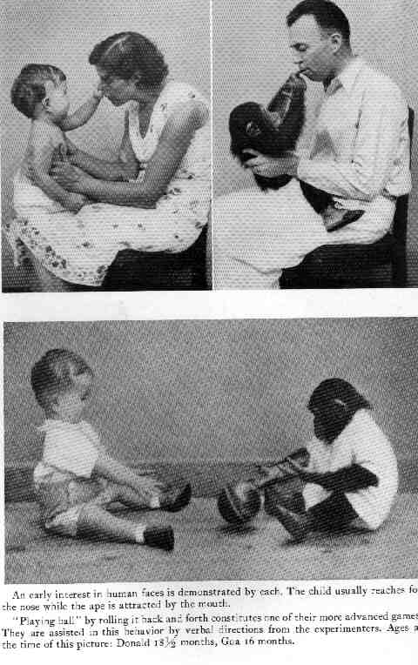
আচরণে বংশগতির প্রভাবঃ কেলগ দম্পতি (Kellog & Kellog,1933) একটি পরীক্ষণ পরিচালনা করে দেখেন যে অন্য প্রানির তুলনায় মানুষের ভাষা শিক্ষা ও অন্যান্য জটিল আচরণ শিক্ষার ক্ষমতা এবং উন্নত বুদ্ধির মূলে রয়েছে মানুষের উন্নত মস্তিষ্ক, যা মানব জাতির বংশগত সম্পদ।

Slide 12
একককাজঃ
আন্তঃব্যক্তিক পার্থক্য ব্যাখ্যা কর।

Slide 13
আন্তঃদলীয় পার্থক্যের কারণঃ
বয়সভেদে পার্থক্য
লিঙ্গভেদে পার্থক্য
পরিবেশভেদে পার্থক্য
পেশাভেদে পার্থক্য
জৈবিক দিক থেকে অনেক ক্ষেত্রে নারী ও পুরুষের বুদ্ধির মধ্যে তেমন কোন পার্থক্য দেখা যায়নি। তবে ছেলেরা গাণিতিক ও কারিগরি বুদ্ধির ক্ষেত্রে মেয়েদের চেয়ে ভালো। কৃতিত্ব অভীক্ষায়-সাহিত্য,বানান,লেখায় ও ভাষাগত ক্ষমতায় মেয়েদের স্কোর ছেলেদের চেয়ে বেশি।
গবেষণাঃ
ডেভন প্রাউডফুট(২০১৫)
“পুরুষেরা নারীদের থেকে অধিক সৃষ্টিশীল।”
বুদ্ধির ক্ষেত্রে আন্তঃদলীয় পার্থক্য পরিবেশের উপর নির্ভরশীল।
গবেষণাঃ
ক্লিনবার্গ(১৯৩৫):
শহরে অবস্থানরত শিশুদের বুদ্ধির গড় হার,গ্রাম থেকে শহরে শিশুদের অপেক্ষা অধিক।”
বয়সের সাথে বুদ্ধির সম্পর্ক রয়েছে।
গবেষণাঃ
এন বেলি(১৯৫৫):
“বয়সের সাথে সাথে বুদ্ধির বিকাশ ঘটে। নির্দিষ্ট বয়সে তা চূড়ান্ত সীমায় পৌঁছায়। তারপর ধীরে ধীরে ক্ষয় হতে থাকে।তবে ভাষাগত ক্ষমতার অবনতি হয় না।”
শিশুদের বুদ্ধির পরিমাণ তাদের পিতার পেশার সাথে সম্পর্কিত।
ম্যাক নেমারঃ
“বিভিন্ন পেশার পিতাদের সন্তানদের মধ্যে বুদ্ধির পার্থক্য শৈশব থেকেই দেখা যায়।”

Slide 14
মূল্যায়নঃ
#ব্যক্তিতে ব্যাক্তিতে বুদ্ধির পার্থক্যের জন্য দায়ী হলো –
i.বংশগতি
ii.পরিবেশ
iii.দক্ষতার অভাব
নিচের কোনটি সঠিক?
(ক) i ও ii (খ) i ও iii (গ) ii ও iii (ঘ) i,ii ও iii
#বিভিন্ন দল বা উপদলের মধ্যে পার্থক্যকে কী বলে?
(ক) অভ্যন্তরীণ পার্থক্য (খ) আন্তঃব্যক্তিক পার্থক্য (গ)ব্যক্তিগত পার্থক্য (ঘ)আন্তঃদলীয় পার্থক্য

Slide 15
বাড়িরকাজঃ
১/ ব্যক্তিতে ব্যক্তিতে বুদ্ধির পার্থক্য হয় কেন?
২/আন্তঃদলের ক্ষেত্রে বুদ্ধির পার্থক্য হয় কেন?
৩/ আন্তঃব্যক্তিক পার্থক্য ব্যাখ্যা কর।
৪/ আন্তঃদলীয় পার্থক্য ব্যাখ্যা কর।

Slide 16
সবাইকে অসংখ্য ধন্যবাদ

